Slide 1
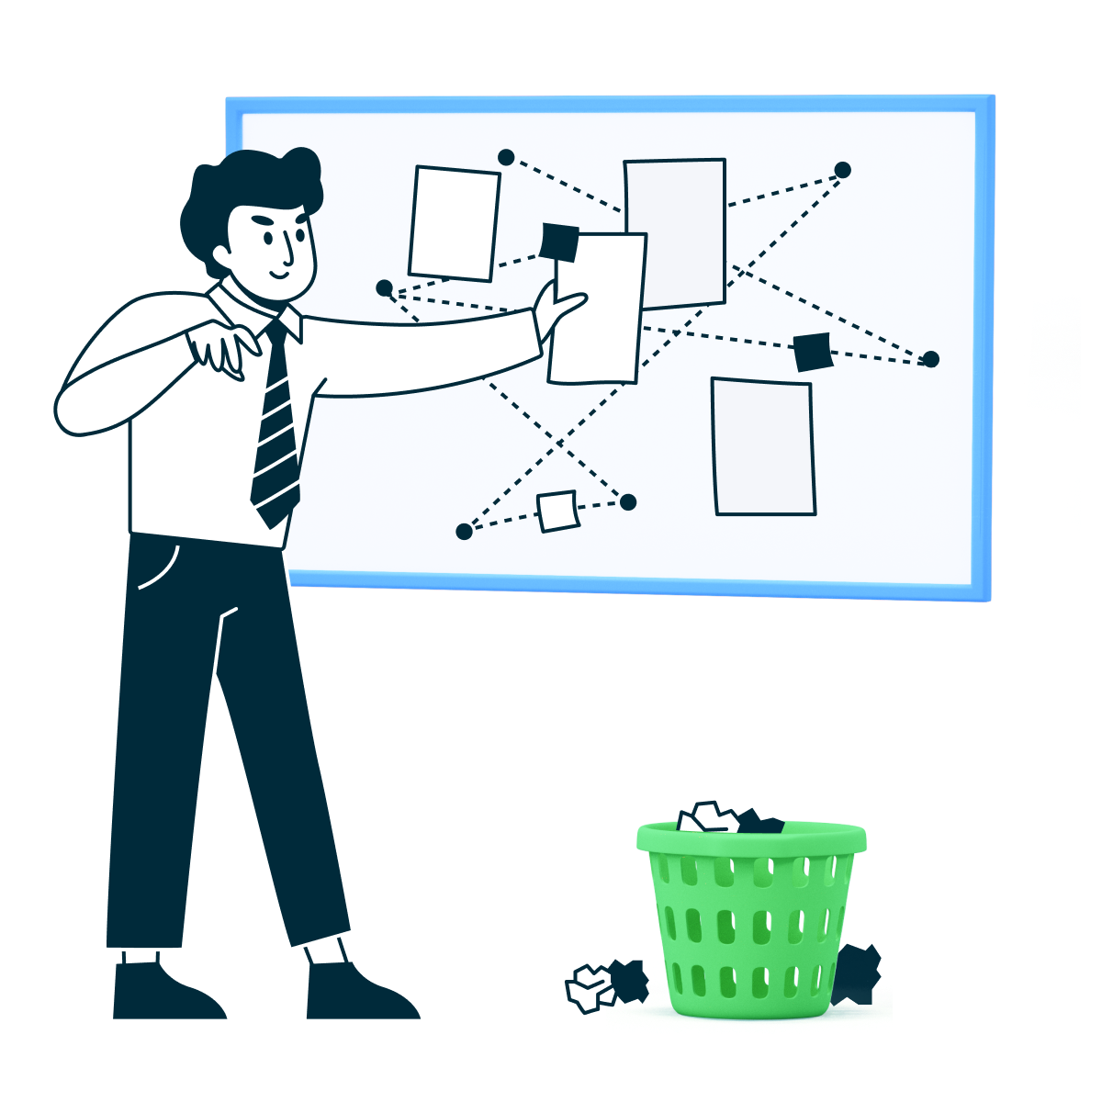
DWH без CDI — деньги на ветер:
что мы узнали о DWH при внедрении CDI
Сергей Фолимонов PO DWH, Profile Service, CDI

Slide 2
Всем привет! Сколько у нас клиентов в декабре 2023?
Посчитаем по номеру телефона: 1000
Notes:
Легенда — каждый аналитик считает по-своему, поэтому решили использовать внешний инструмент. Использовать в иллюстрации 2х персонажей. Может, шутка про бас-фактор?

Slide 3
Прошло полгода…
Привет! Сколько у нас клиентов было в декабре 2023?
Почему считалось по номеру телефона-то? Надо же по хэшу.
Упс, теперь 1700
Notes:
Легенда — каждый аналитик считает по-своему, поэтому решили использовать внешний инструмент. Использовать в иллюстрации 2х персонажей. Может, шутка про бас-фактор?

Slide 4
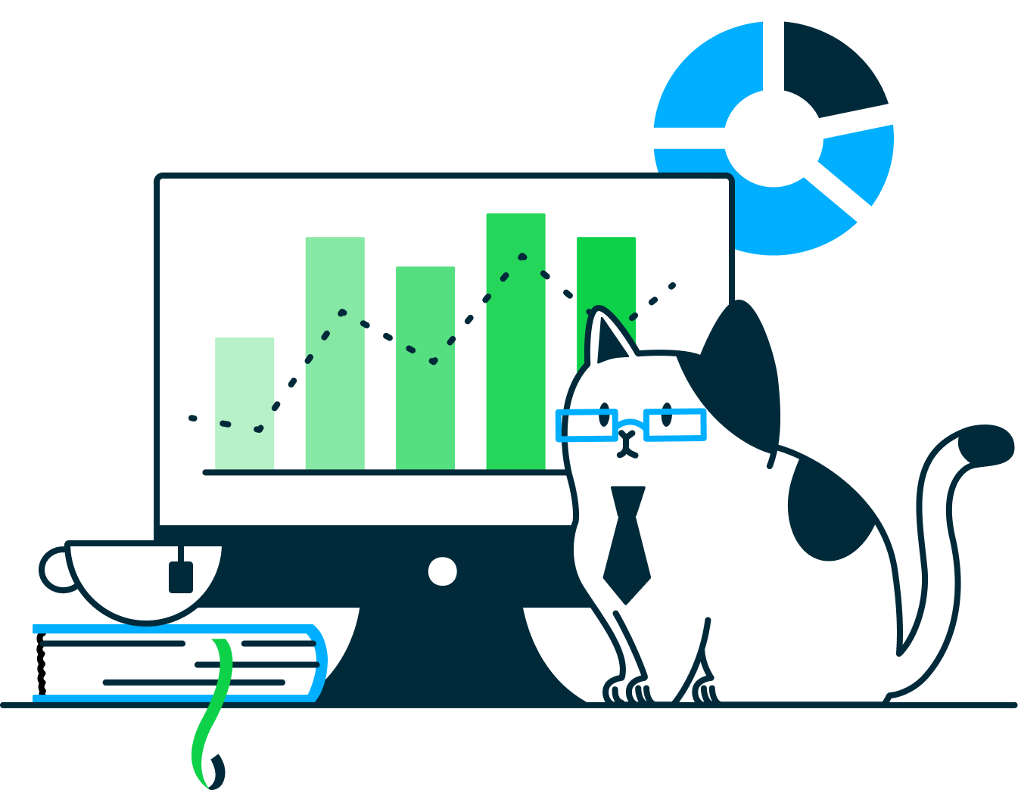
Как не допустить
такой ситуации?
Можно использовать сторонние решения, как третейского судью

Slide 5
Привет! Я — Сергей Фолимонов, увлекаюсь работой :)
PO DWH
PO Client’s Golden Record
PO Profile Service
До этого:
Работал в BIG4
Потерял деньги инвестора
Построил свою компанию

Slide 6
О чем поговорим сегодня?
О Сравни
Зачем нам «Золотая запись»?
Наш опыт внедрения, инсайты и выводы

Slide 7
О Сравни
01

Slide 8
Кредиты
Кредитные карты
ОСАГО
КАСКО
Вклады
Займы
Образование
Страхование от несчастного случая
Страхование ипотеки
ВЗР
Журнал
B2 B2C направления

Slide 9
Сравни, а где бизнес?
Referral products
Full deal
Intro Products
CPC – стоимость за клик
CPL – стоимость за лид
CPO – стоимость за заказ
Страхование – оформление полисов ОСАГО и Каско на сайте Сравни
МФО - получение займа в мобильном приложении на карту
Продукты с банковской тайной – депозиты, кредиты
Журнал – медиа, статьи, полезная информация для клиентов и пользователей
Кредитный рейтинг – показываем, как улучшить кредитный рейтинг, текущую долговую нагрузку и финансовый потенциал

Slide 10
Что под капотом аналитики
DWH
Инфраструктура
Логи
Оркестратор / Шедулер
ETL
Документация
SnowFlake
Kubernete,
Azure
Elasticsearch
Prefect, TeamCity
Централизованный Python проект
DataHub
Системы отчетности
SnowSight
PBI
Superset
Телеграм- боты
Слак-боты
Крон-джобы отправки на почту
и т.п.

Slide 11
Про что сегодня будем разговаривать?
Profile Service — сервис Сравни для хранения и передачи данных клиентов в продукты компании
DWH — Data Warehouse, централизованное место для хранилища всех данных в компании
CDI (MDM) — Customer Data Integration, Master Data Management system. Набор правил и процессов для определения “Золотой записи” клиента.

Slide 12
Зачем нам “Золотая запись”
02

Slide 13
С чего начали и к чему хотим прийти?
Почему решились внедрять CDI
Целевая картина
Если клиент оформил два продукта на разные номера телефона, то Сравни видит его как двух разных клиентов
Единый источник “правды” для использования персональных данных клиента
Тяжело рассчитывать LTV, возврат клиента и количество продуктов на клиента
Простроены связи между клиентами и выявлены домохозяйства
У массовой персонализации нет инструментов, чтобы в точности увидеть актуальные данные клиента
CRM получит доступ ко всем контактным данным клиента для удобного поиска и использования самых релевантных

Slide 14
Опыт внедрения
03

Slide 15
Сложности при внедрении (управленческие)
Нанята не отдельная команда, а найдены внутренние ресурсы для проекта
Команда дата-инженеров была полностью сфокусирована на CDI
Менеджер не смог дать полный фокус на проект

Slide 16
Сложности при внедрении (управленческие)
Нанята не отдельная команда, а найдены внутренние ресурсы для проекта
Команда дата-инженеров была полностью сфокусирована на CDI
Менеджер не смог дать полный фокус на проект
Не сформировали заказчиков в middle менеджменте заранее и не разделили зоны ответственности
Модель данных формировалась очень долго
PO были не в курсе проекта CDI
Команды не заложили ресурсы на своей стороне

Slide 17
Сложности при внедрении (технические)
было
стало
Product 1
Product 2
Product X
Product 1
Product 2
Product X
Profile Service
DWH
CDI
CDI
DWH
Profile Service
Интеграция через “фронт”
Реал-тайм обмен и обработка
Данные продуктов (DWH) находятся сбоку
Интеграция через “бэк”
Задержка в поставке данных в 1 день
На данных продуктов построена вся дедубликация

Slide 18
Целевая схема — какие трудности возникли
Product 1
Product 2
Product X
DWH Не контролировали процесс сверки данных в БД и в DWH за большое ретро
DWH
CDI
Объем данных вырос в 20 раз от изначально планируемых объемов
CDI
Profile Service Не было функционала полноценных скоупов, поэтому пилот на данных CDI можно провести только костыльными, не масштабируемыми решениями
Profile Service

Slide 19
Выводы, которые я сделал для себя
Не вписываться в проект
без команды
Даже согласованные схемы нужно перепроверять и удостоверяться в их правильности самостоятельно

Slide 20
Инсайты и выводы
04

Slide 21
При внедрении MDM-системы —
будет больно
Сергей Фолимонов и аналитики, бизнес, разработчики во время рефакторинга всех данных продуктов

Slide 22
Примеры из опыта
Восстановили 10 млн записей без ФИО клиента
Причина: исторические данные некорректно реплицировались в DWH

Slide 23
Примеры из опыта
Восстановили 10 млн записей без ФИО клиента
Причина: исторические данные некорректно реплицировались в DWH
Потеряны 20 млн записей телефонов из агентского кабинета
Причина: логика маскирования данных клиентов в продукте не предусматривала восстановления

Slide 24
Примеры из опыта
Восстановили 10 млн записей без ФИО клиента
Причина: исторические данные некорректно реплицировались в DWH
Потеряны 20 млн записей телефонов из агентского кабинета
Причина: логика маскирования данных клиентов в продукте не предусматривала восстановления
Потеряны данные по марке и модели авто для 5 млн записей
Причина: приходят некорректные данные от источников обогащения

Slide 25
Примеры из опыта
Восстановили 10 млн записей без ФИО клиента
Причина: исторические данные некорректно реплицировались в DWH
Потеряны 20 млн записей телефонов из агентского кабинета
Причина: логика маскирования данных клиентов в продукте не предусматривала восстановления
Потеряны данные по марке и модели авто для 5 млн записей
Причина: приходят некорректные данные от источников обогащения
Потеряны данные ФИО для 12 млн. записей
Причина: баг в мобильном приложении 2 года назад

Slide 26
Notes:
Даже если у вас есть много аналитиков, классное DWH и куча потраченных денег на проекты, связанные с данными, – это не говорит о том, что все выводы, которые вы сделали ранее были корректными.
При внедрении MDM системы – всплывают ̶в̶с̶е̶ ̶д̶е̶р̶ь̶м̶о̶ все ошибки, допущенные ранее. Это очень дорого, больно и сложно, но это в результате поможет бизнесу принимать более верные решения и расти быстрее.

Slide 27
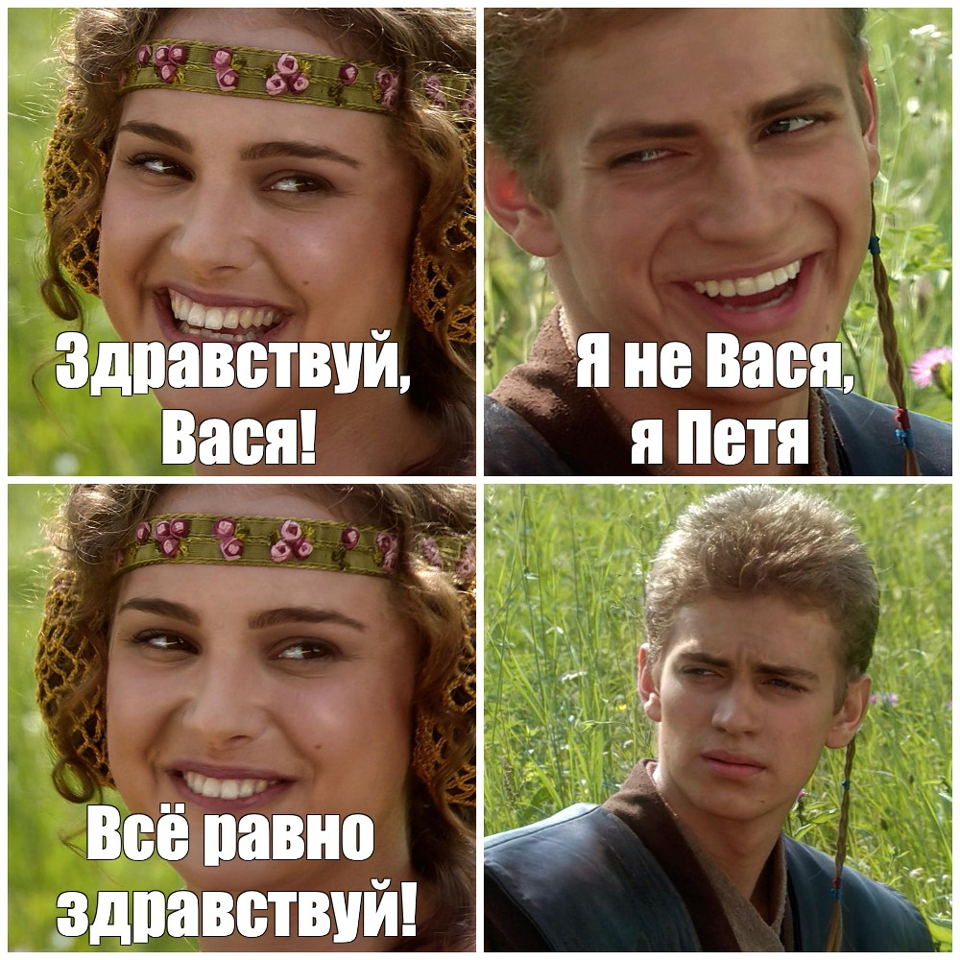
Какие планы в дальнейшем
Загрузить все оставшиеся продукты
Настроить финальные правила слияния и дедубликации
Интеграция с фронтом 👉

Slide 28
Пишите, звоните:)
phone +7 903 562 00 77
telegram @folimonov

